Slide 1
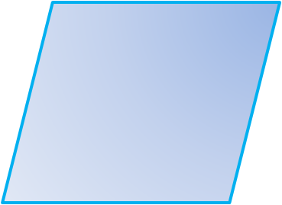
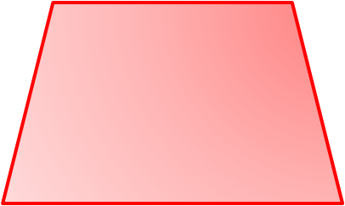
Kiểm tra bài cũ:
Hãy kể tên các hình mà em đã được học?
Hình chữ nhật
Hình vuông
Hình thoi
Hình tam giác
Hình tròn
Hình bình hành
Hình thang

Slide 2
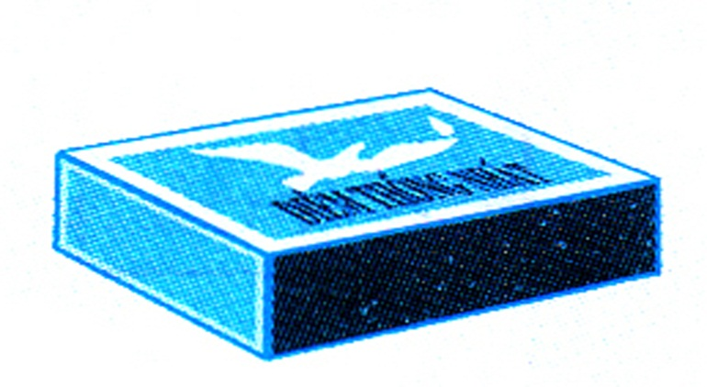
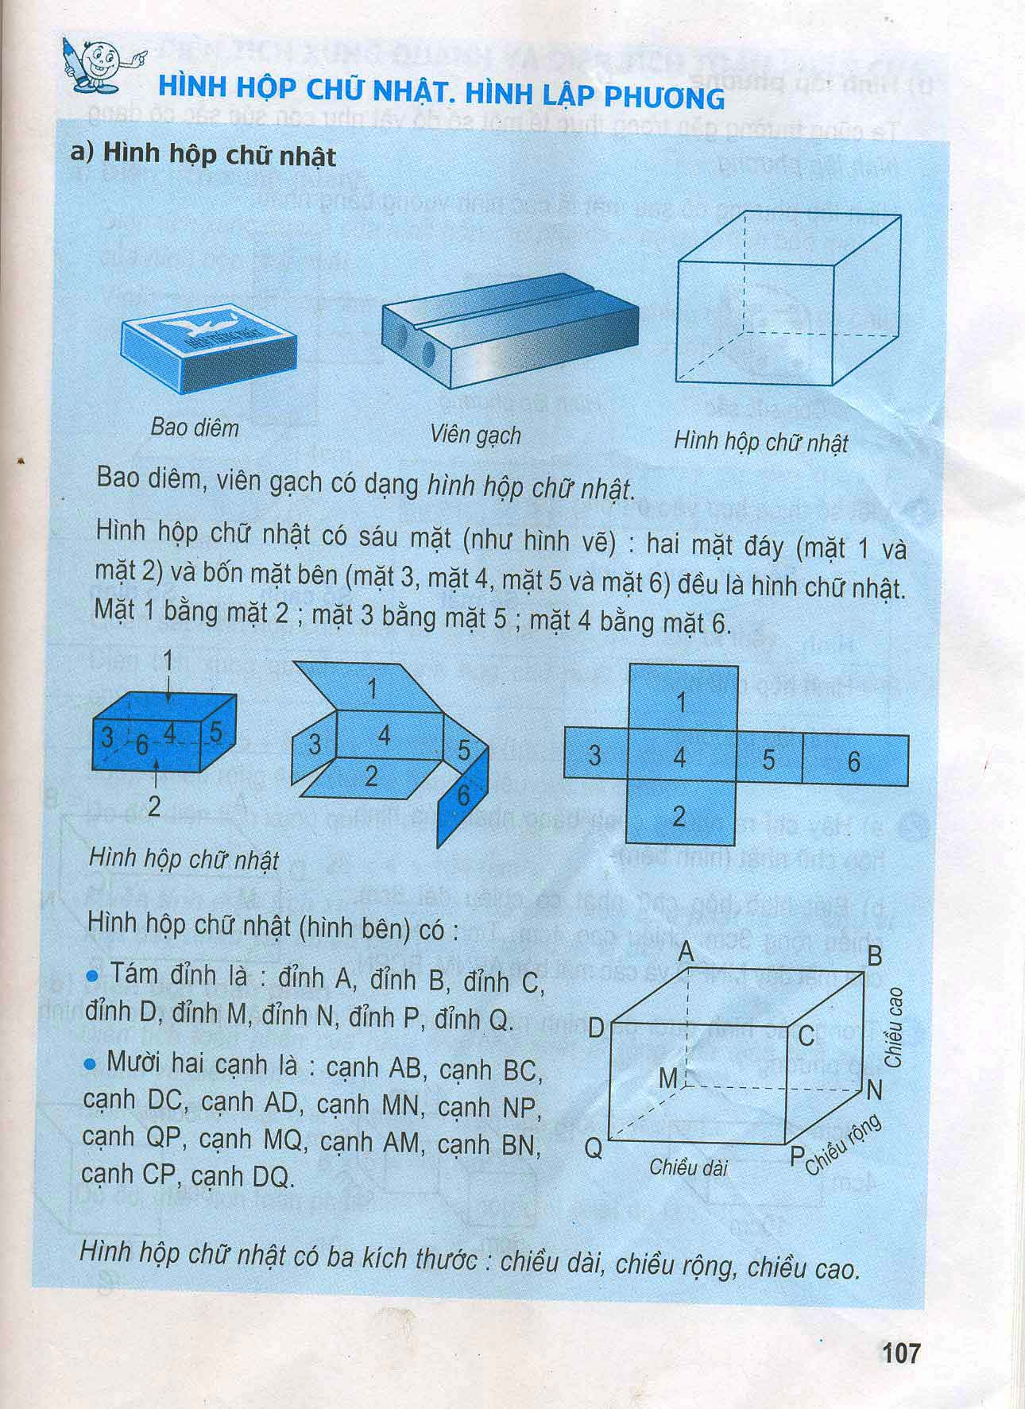
Bao diêm
Bao diªm
Viªn g¹ch
Hình hộp chữ nhật
Viên gạch

Slide 3
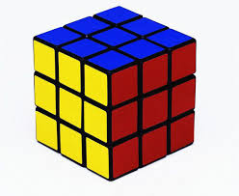
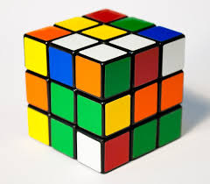
Toán
RUBIK
Hình lập phương

Slide 4
Toán
HÌNH HỘP CHỮ NHẬT, HÌNH LẬP PHƯƠNG
Bao diªm
Viªn g¹ch

Slide 5
1. Hình hộp chữ nhật

Slide 6
Thứ năm ngày 24 tháng 1 năm 2013.
1. Hình hộp chữ nhật.
Toán
Hình hộp chữ nhật gồm mấy mặt ?
Hình hộp chữ nhật gồm 6 mặt.
Các mặt của hình hộp chữ nhật có đặc điểm gì?
Các mặt đều là hình chữ nhật.

Slide 7

1. Hình hộp chữ nhật.
1
6
4
5
3
6
2

Slide 8
1. Hình hộp chữ nhật.
1
4
3
5
6
2

Slide 9
1. Hình hộp chữ nhật.
1
4
3
6
5
2

Slide 10
1. Hình hộp chữ nhật.
1
5
4
3
6
2

Slide 11
1. Hình hộp chữ nhật.
1
5
3
4
6
2

Slide 12
1. Hình hộp chữ nhật.
1
5
6
3
4
2

Slide 13
1. Hình hộp chữ nhật.
1
3
4
5
6
2

Slide 14
1. Hình hộp chữ nhật.
1
3
4
5
6
2

Slide 15
1. Hình hộp chữ nhật.
1
3
4
5
6
2

Slide 16
1. Hình hộp chữ nhật.
1
1
3
4
5
6
3
4
5
6
2
2
Hình hộp chữ nhật gồm 6 mặt.
Các mặt đều là hình chữ nhật.

Slide 17
Hình hộp chữ nhật có 6 mặt.
1
4
3
5
6
2
Hai mặt đáy (
mặt 1
và mặt 2)
và
1
bốn mặt bên (
mặt 3,
mặt 4,
mặt 5
4
5
3
2
và mặt 6)
đều là hình chữ nhật.
6
1
Mặt 1 bằng mặt 2;
mặt 3 bằng
3
4
5
6
mặt 5,
mặt 4 bằng mặt 6.
2

Slide 18
1. Hình hộp chữ nhật.
A
B
D
C
M
N
Q
P
Hình hộp chữ nhật có mấy đỉnh ?
Hình hộp chữ nhật có 8 đỉnh: A, B, C, D, M, N, P, Q

Slide 19
1. Hình hộp chữ nhật.
A
B
D
C
M
N
Q
P
Hình hộp chữ nhật có mấy cạnh?
Hình hộp chữ nhật có 12 cạnh

Slide 20
Hình hộp chữ nhật (hình dưới)có:
Tám đỉnh:
đỉnh A,
đỉnh B,
đỉnh C,
đỉnh D,
đỉnh M,
A
B
đỉnh N,
đỉnh P,
đỉnh Q.
D
C
Mười hai cạnh là:
Chiều cao
Cạnh AB,
cạnh DC,
cạnh MN,
M
N
cạnh QP,
cạnh BC,
cạnh AD,
Chiều rộng
Q
Chiều dài
P
cạnh NP,
cạnh MQ,
cạnh DQ,
cạnh AM,
cạnh BN,
cạnh CP.
Hình hộp chữ nhật có ba kích thước: chiều dài, chiều rộng, chiều cao.

Slide 21
Hình hộp chữ nhật có 6 mặt đều là hình chữ nhật. Các mặt đối diện bằng nhau; có 3 kích thước là chiều dài, chiều rộng và chiều cao. Có 8 đỉnh và 12 cạnh.

Slide 22
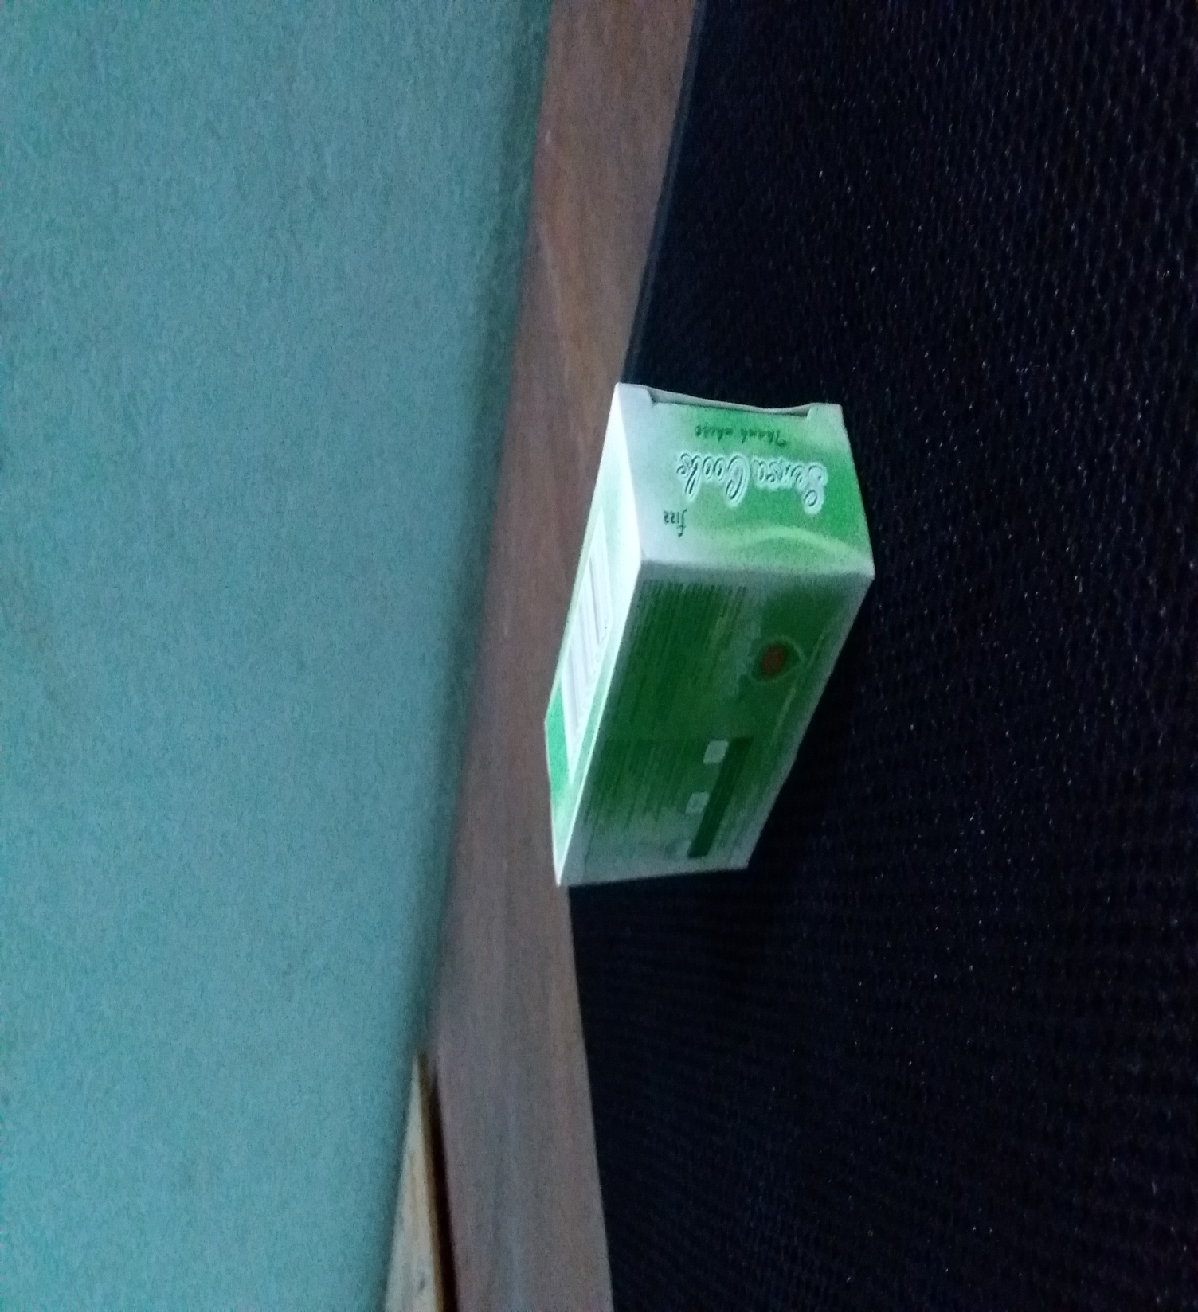
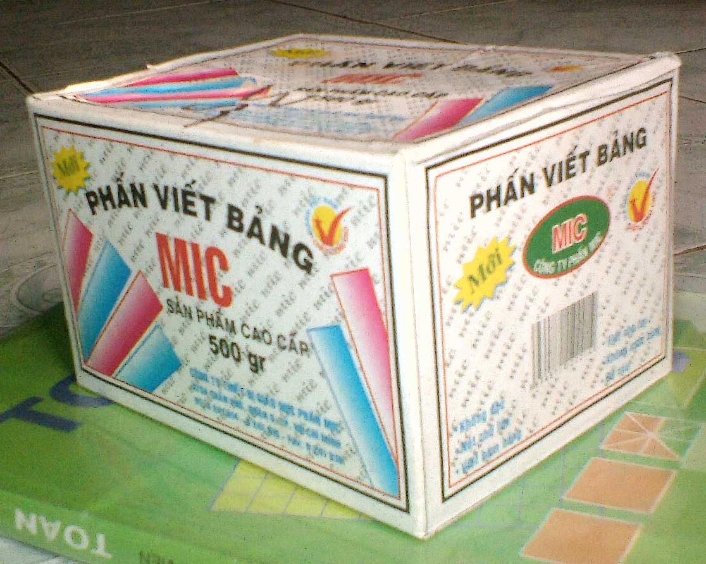
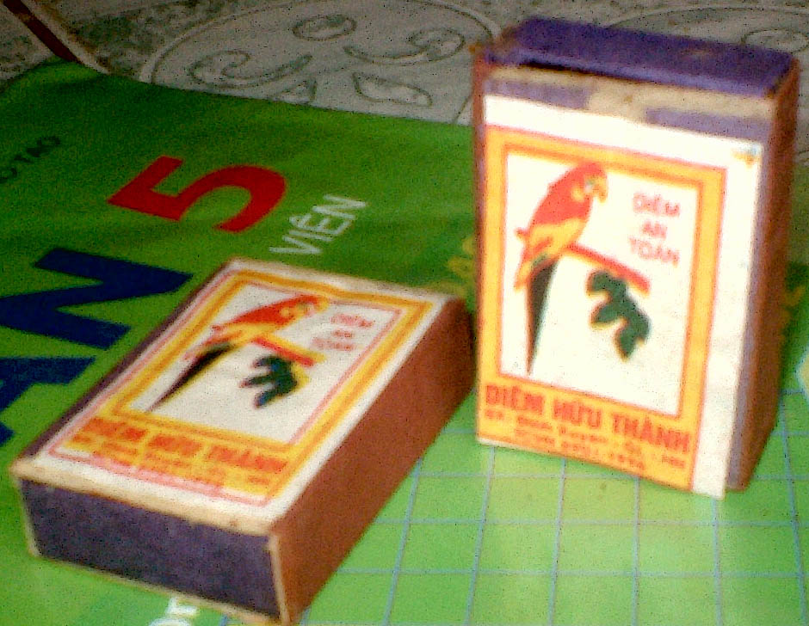
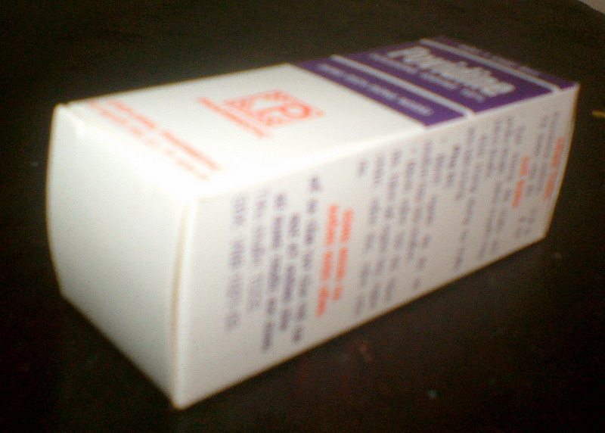
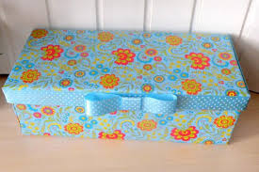
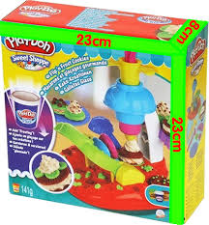

Slide 23
1. Hình hộp chữ nhật
Hình hộp chữ nhật có 6 mặt đều là hình chữ nhật. Các mặt đối diện bằng nhau; có 8 đỉnh và 12 cạnh; có 3 kích thước là chiều dài, chiều rộng và chiều cao.
2. Hình lập phương

Slide 24
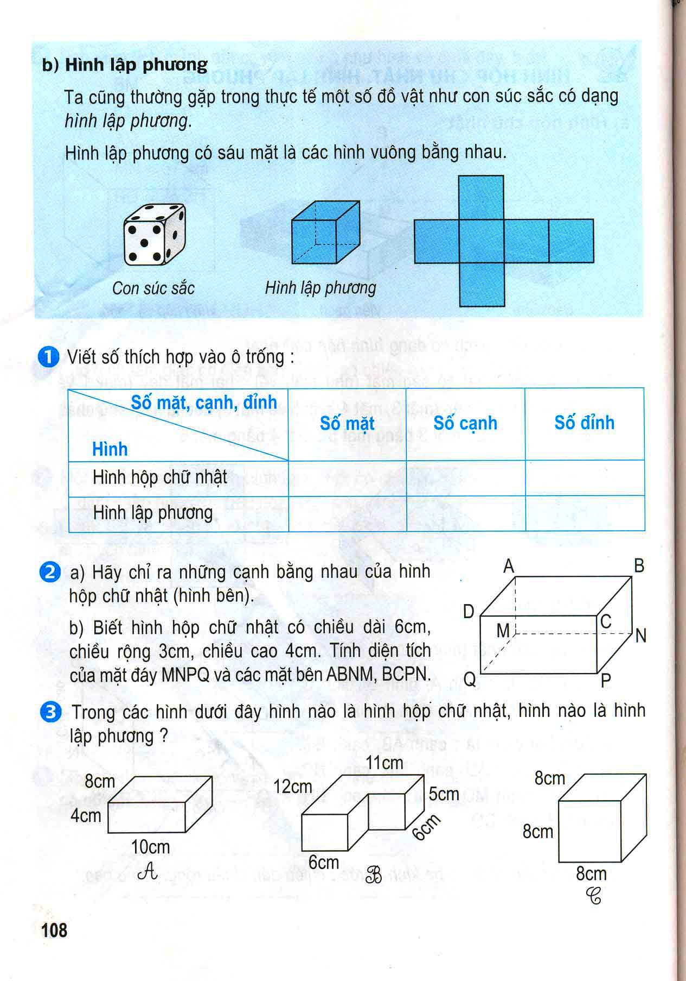
Con súc sắc
Hình lập phương
Rubik

Slide 25
2. Hình lập phương.
Toán
Con súc sắc
Hình lập phương
Hình lập phương có 6 mặt, 8 đỉnh, 12 cạnh, các mặt đều là hình vuông bằng nhau.

Slide 26
Hình lập phương
Hình hộp chữ nhật
Hãy nêu sự giống nhau và khác nhau giữa hình hộp chữ nhật và hình lập phương ? (THẢO LUẬN NHÓM)
Giống nhau: Đều có 6 mặt, 8 đỉnh, 12 cạnh.
Khác nhau: Hình hộp chữ nhật có 6 mặt đều là hình chữ nhật và có 3 kích thước chiều dài, chiều rộng, chiều cao.
Hình lập phương có 6 mặt đều là hình vuông bằng nhau và có 3 kích thước bằng nhau.

Slide 27
1. Hình hộp chữ nhật
Hình hộp chữ nhật có 6 mặt đều là hình chữ nhật. Các mặt đối diện bằng nhau; có 8 đỉnh và 12 cạnh; có 3 kích thước là chiều dài, chiều rộng và chiều cao.
2. Hình lập phương
Hình lập phương có 6 mặt, 8 đỉnh, 12 cạnh, các mặt đều là hình vuông bằng nhau.

Slide 28
3. Luyện tập:
Bài 1: Viết số thích hợp vào ô trống:
Số mặt, cạnh, đỉnh
Số mặt
Số cạnh
Số đỉnh
Hình
Hình hộp chữ nhật
Hình lập phương
Notes:
HS nêu yêu cầu bài tập
- HS : Làm và đọc kết quả.

Slide 29
Bài 3: Trong các hình dưới đây hình nào là hình hộp chữ nhật, hình nào là hình lập phương ?
11cm
8cm
12cm
8cm
5cm
8cm
4cm
6cm
10cm
8cm
6cm
A
B
C
A. Là hình hộp chữ nhật.
C. Là hình lập phương.
Notes:
- HS : Nêu yêu cầu bài tập
Chốt : Nêu đặc điểm của hình lập phương ?

Slide 30
Thứ năm ngày 24 tháng 1 năm 2013.
Theo em, những câu trả lời nào là đúng.
A. Hình hộp chữ nhật có 6 mặt đều là hình chữ nhật.
B. Hình lập phương có 6 mặt đều là hình chữ nhật bằng nhau.
C. Hình lập phương có 3 kích thước bằng nhau.
D. Hình hộp chữ nhật có 8 cạnh .
E. Hình hộp chữ nhật, hình lập phương cùng có 6 mặt, 12 cạnh , 8 đỉnh .

Slide 31

Ô CỬA KÌ DIỆU
Khoảng cách giữa hai mặt đáy của hình hộp chữ nhật gọi là gì ?
Hình hộp chữ nhật, hình lập phương có mấy đỉnh ?
Mặt trên và mặt dưới của hình hộp chữ nhật gọi là gì?
Sáu mặt của hình lập phương đều là hình này.
T
O
Á
N
 |  |  |  |  |  |  | T | Á | M
C | H | I | Ề | U | C | A | O
 |  |  | M | Ặ | T | Đ | Á | Y
H | Ì | N | H | V | U | Ô | N | G
05
04
03
02
01
00
1
2
3
4
HÀNG DỌC

Slide 32
Hình hộp chữ nhật
Hình hộp chữ nhật có 6 mặt đều là hình chữ nhật.
Các mặt đối diện bằng nhau; có 3 kích thước là chiều
dài, chiều rộng và chiều cao. Có 8 đỉnh và 12 cạnh.
Hình lập phương
Hình lập phương có 6 mặt, 8 đỉnh, 12 cạnh,
các mặt đều là hình vuông bằng nhau.

Slide 33


Tạm biệt các thầy cô giáo!

Slide 34



Xin
Quý thầy cô giáo và các em!

